Slide 1
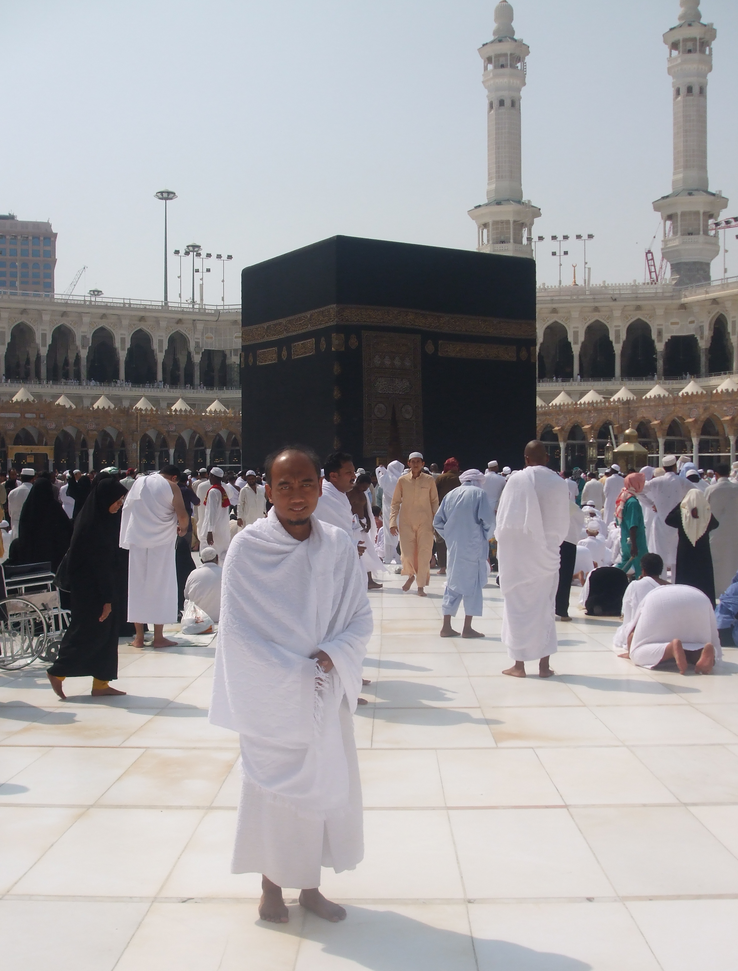
Nama :DR. dr. Reviono, SpP (K), FISR
Instansi :Bagian Pulmonologi dan Ilmu Kedokteran Respirasi FK UNS
NIP : 1965 1030 2003 121001
Pangkat/Gol :Penata/IIIC
Tempat/ Tgl Lahir : Bojonegoro, 30 Oktober 1965
Pendidikan :
-Dokter Umum : FK. UGM 1990
-Dokter Spesialis Paru : FK. UI 2003
-S3 : FK UNAIR 2011

Slide 2

KEDOKTERAN RESPIRASI PADA PELAKSANAAN IBADAH UMRAH DAN HAJI
Reviono
Bagian pulmonology dan kedokteran respirasi fk uns/
Ksm paru rsud dr moewardi

Slide 3
PENDAHULUAN
Setiap tahun sekitar 3 juta muslim yang berasal lebih dari 180 negara datang ke tanah suci di Saudi Arabia untuk menunaikan ibadah haji
Kondisi kumpulan manusia yang penuh sesak dalam area yang terbatas akan menimbulkan berbagai permasalahan. (Gautret P, 2015)
Beberapa permasalahan yang muncul antara lain adalah kelelahan fisik, cuaca yang panas, akomodasi yang padat dan yang lainnya. (Hashim S, 2016)
Permasalahan tersebut akan menyebabkan penularan penyakit infeksi, eksaserbasi dari penyakit tidak menular dan gangguan kesehatan yang berhubungan dengan perubahan iklim.(Shafi S, 2016)

Slide 4
PENDAHULUAN
Indonesia : peringkat nomor satu sebagai negara asal jemaah haji terbesar di dunia. Jumlah total jemaah haji dan petugas TKHI (Tim Kesehatan Haji Indonesia) pada tahun 2015 sebanyak 156.332 orang (Kemkes 2016)
Secara umum, kondisi kesehatan jemaah haji dipengaruhi oleh faktor risiko internal dan faktor risiko eksternal.
Faktor risiko internal :usia, pendidikan (mayoritas jemaah haji Indonesia adalah lulusan sekolah dasar dan menengah), penyakit penyerta (umumnya degeneratif dan penyakit kronis), dan perilaku jemaah haji.
Faktor risiko eksternal:lingkungan fisik (suhu dan kelembaban udara, debu), sosial, psikologis, serta kondisi lainnya yang mempengaruhi daya tahan tubuh jemaah haji.

Slide 5
Kondisi dengan kontak erat antar manusia satu dengan yang lainnya akan memudahkan para jamaah mendapatkan atau sebaliknya menularkan penyakit infeksi selama menunaikan ibadah haji. Infeksi saluran nafas merupakan infeksi yang sering diderita oleh jamaah haji.
Angka kejadian gangguan pernapasan yang diderita oleh para jamaah haji sekitar 50-90% dari berbagai warga negara. Permasalahan gangguan pernapasan ini merupakan beban kerja yang harus dihadapi oleh petugas kesehatan selaku Tim Kesehatan Haji. (Gautret P, 2015)
Pada makalah ini akan dibahas tentang Gejala gangguan pernapasan dan Pneumonia

Slide 6
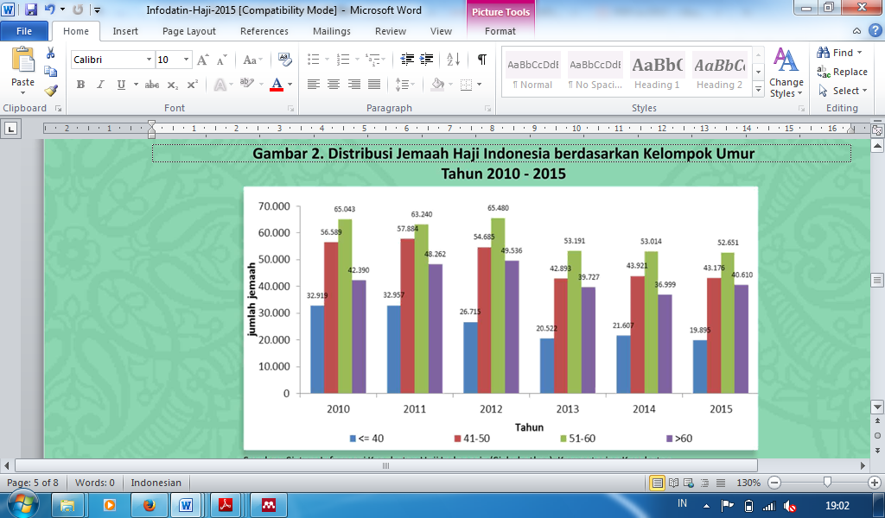
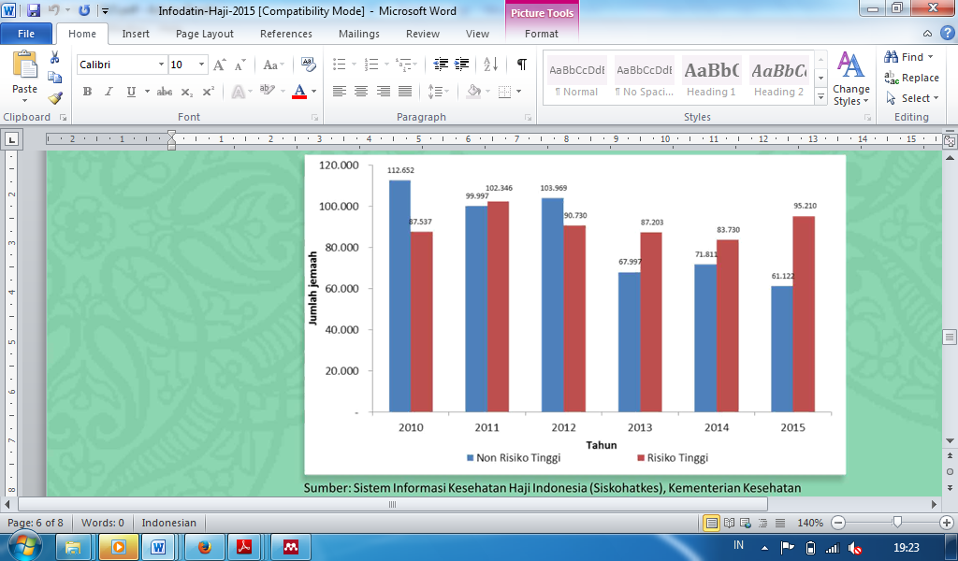
Distribusi jemaah haji Indonesia berdasarkan jenis kelamin tahun 2010-2015
(sumber : Sistem Informasi Kesehatan Haji Indonesia, Siskohatkes, Kementrian Kesehatan)
Distribusi kesehatan haji Indonesia berdasarkan Risti dan Non-Risti 2010-2015
(sumber : Sistem Informasi Kesehatan Haji Indonesia, Siskohatkes, Kementrian Kesehatan

Slide 7
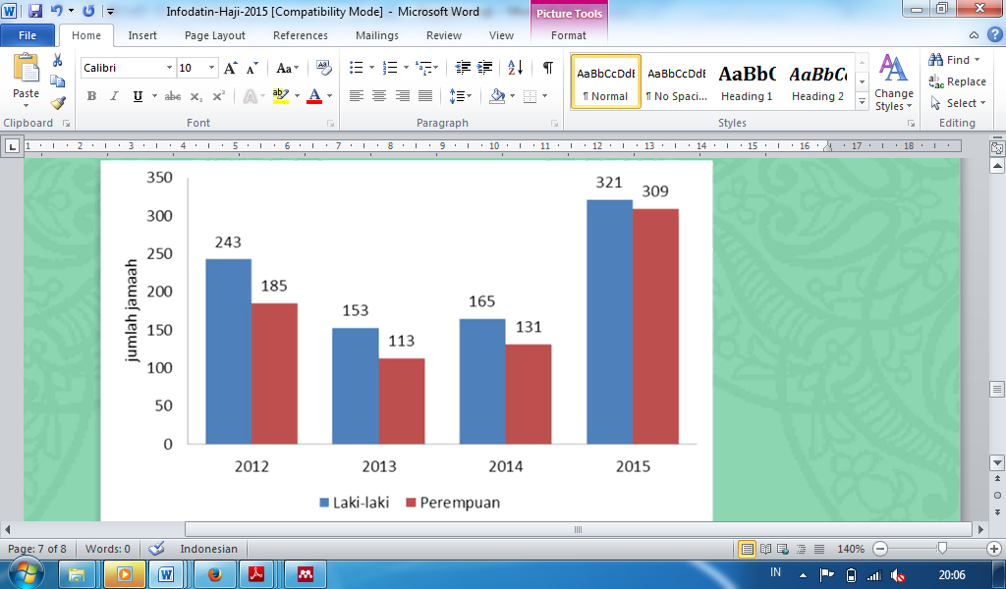
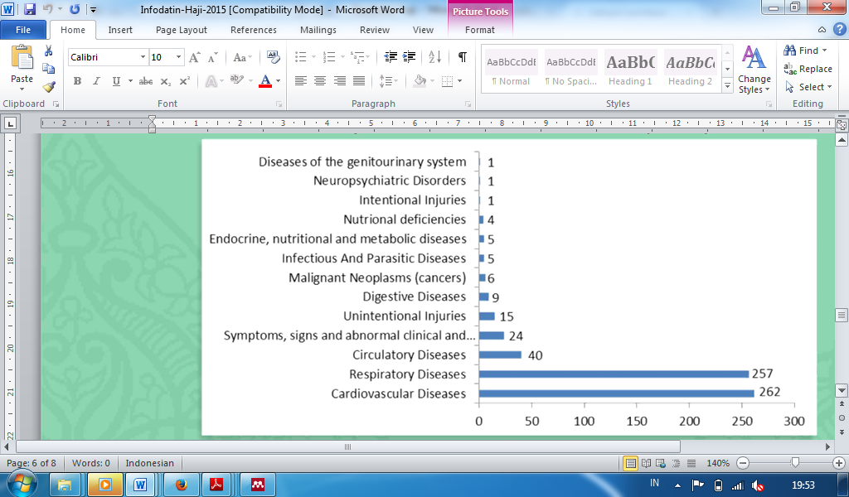
Distribusi Jamaah haji wafat di Arab Saudi berdasarkan jenis kelamin 2012-2015
(sumber : Sistem Informasi Kesehatan Haji Indonesia, Siskohatkes, Kementrian Kesehatan
Distribusi jamaah haji wafat di Arab Saudi berdasarkan kelompok penyakit 2015.
(sumber : Sistem Informasi Kesehatan Haji Indonesia, Siskohatkes, Kementrian Kesehatan

Slide 8
GANGGUAN PERNAPASAN
Penelitian di Malaysia yang membagikan kuesioner 1200, kembali 480(40%). Penyakit dasar yang paling banyak adalah hipertensi. Dari jamah haji tersebut yang mengeluh gejala penyakit pernapasan 93,4% (Hashim S, 2016). Penelitian di Prancis 90,7% (Gautret P, 2015), juga penelitian Malaysia tahun-tahun sebelumnya yang selalu > 90%
Sebagaian besar jamaah yang mengeluhkan gangguan pernapasan dari sejumlah itu 78,2% memenuhi kriteria Influenza Like Illness (ILI) (gejala: batuk, demam dan nyeri tenggorok).
Sebagian besar adalah ILI yang diderita kurang dari 2 minggu, dan dari kasus tersebut yang mendapat antibiotik 61,8 %, dan hanya 2,1% yang memerlukan rawat inap. (Hashim S, 2016).

Slide 9
Lebih dari 52% mempunyai riwayat kontak dengan sesama penderita ILI. Sebagian besar kasus gangguan pernapasan 81,2% didapat saat selesai dari rangkaian wukuf di Arafah (Hashim S, 2016).
Tindakan pencegahan: vaksinasi influenza :65,2% jamaah, dengan masker : 82,9% Masker yang digunakan berupa masker bedah, masker N95, handuk kering, handuk yang dibasahi ataupun jilbab yang dipakai sebagai masker. Sedangkan tindakan hand hygiene hanya 31,8% yang mempraktekkan dengan baik. Upaya pencegahan lain adalah mengkonsumsi vitamin atau suplemen yaitu sebesar 44,4% jamaah.

Slide 10
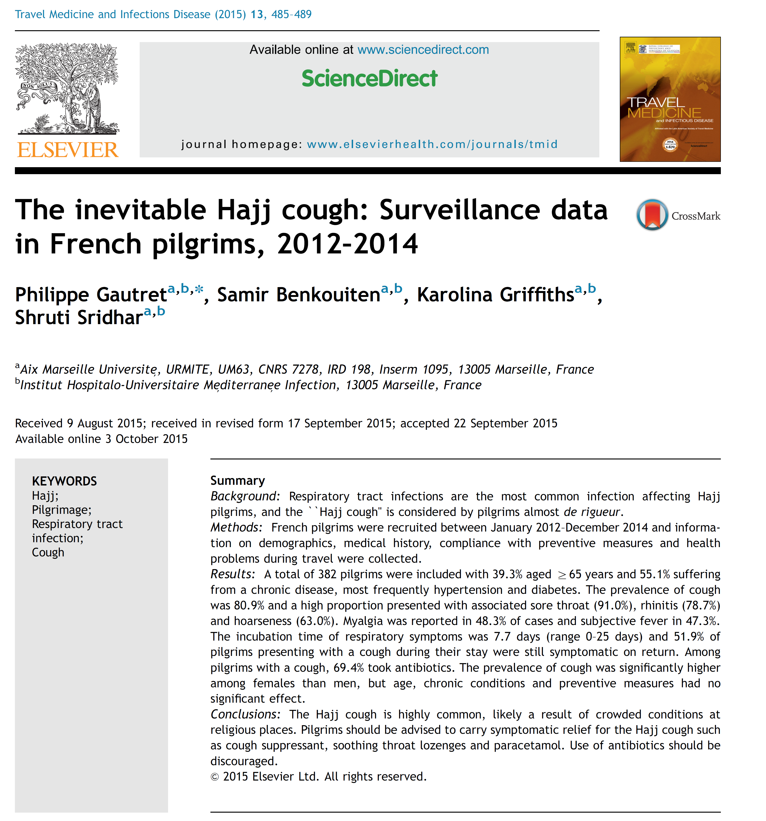
Penelitian di Viances menyatakan proporsi keluhan batuk pada jamaah haji sekitar 86%. Onset gejala batuk ini terjadi setelah datang di Saudi Arabia. Gejala batuk ini tidak berhubungan dengan usia,penyakit yang mendasari, status vaksinasi dan upaya untuk pencegahan lainnya terhadap kasus infeksi saluran nafas (Gautret P, 2015).

Slide 11
Penelitian ini menyampaikan perlunya persiapan yang matang pada pelaksanaan ibadah haji. Termasuk melakukan vaksinasi, pencegahan infeksi, yaitu dengan pemakainan masker dan hand hygiene

Slide 12
(Hashim S, 2016)

Slide 13
(Hashim S, 2016)

Slide 14
(Gautret P, 2015)

Slide 15
(Gautret P, 2015)

Slide 16
(Hashim S, 2016)

Slide 17
(Hashim S, 2016)

Slide 18
(Hashim S, 2016)

Slide 19
(Hashim S, 2016)

Slide 20
(Gautret P, 2015)

Slide 21
(Alqahtani AS, 2016)

Slide 22
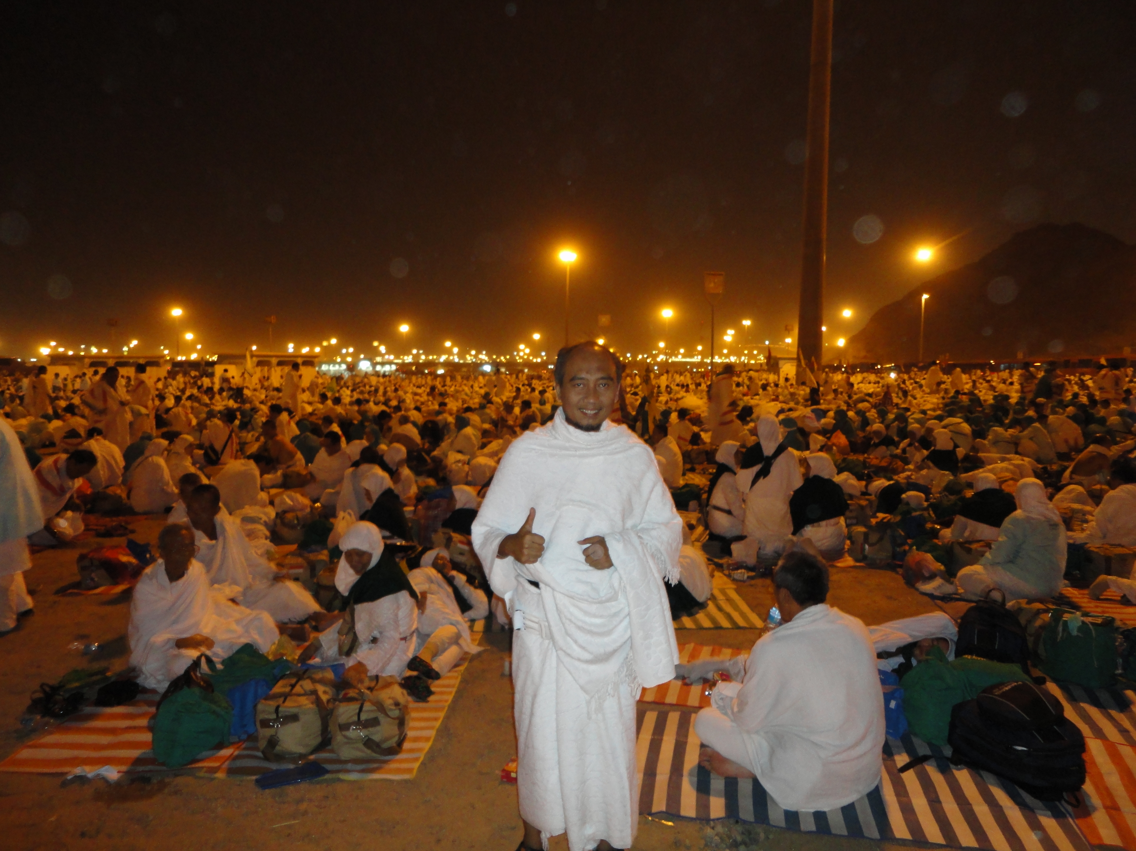
Kepadatan saat Armina

Slide 23
PEMBAHASAN
Kepadatan hunian/manusia merupakan faktor utama terjadinya penularan penyakit, sekitar 6-8 orang/m² (Gautret P, 2015, Hashim S, 2016)
Hampir semua ibadah wajib dari kegiatan selama di tanah suci akan penuh sesak dengan jamaah. Misalnya saat wukuf di Arafah, di Muzdalifah, bermalam di Mina, di Jamarat bahkan setiap ibadah shalat wajib di Masjidil Haram kondisinya akan penuh sesak.
Faktor kontak dengan penyakit pernapasan merupakan faktor risiko yang bermakna, sehingga menghindari kontak tendensi penyakit ini merupakan kontak yang strategis.
faktor-faktor yang mampu menurunkan risiko penyakit pernapasan adalah pengalaman ibadah haji dan umrah sebelumnya (OR:0,24 dan 0,19; p= 0,001 ), melakukan hand hygiene (OR: 0,35; p=0,01), (Hashim S, 2016)

Slide 24
Riwayat pernah melakukan ibadah haji atau umrah sebelumnya akan memperkecil risiko menderita penyakit saluran napas.
Hal ini kemungkinan saat ritual ibadah haji terjadi ketegangan fisik dan emosional yang cukup tinggi, sehingga para jamaah yang sudah mempunyai pengalaman sebelumnya dapat mempersiapkan fisik, mental dan spiritualnya lebih baik. Selain itu kemungkinan mampu membuat perencanaan ataupun strategi dalam melaksanakan ibadah, sehingga ketegangan fisik dan emosional dapat lebih terjaga (Hashim S, 2016).

Slide 25
Efektifitas vaksinasi masih terjadi perdebatan pada penelitian di Malaysia, karena tanpa konfirmasi virologi.
Beberapa faktor berpengaruh terhadap mismatch antara strain pada vaksin dan strain pada sirkulasi, penyimpanan vaksin yang kurang memenuhi standar serta permasalahan lain dalam pengelolaan vaksin dari penyimpanan sampai penggunaan vaksin tersebut. Beberapa penelitian memang menunjukkan tidak berhubungan antara pemberian vaksin dengan penyakit saluran napas (Alborzi A, 2006; Gautret P, 2009: Deris ZZ, 2010 )

Slide 26
Pneumonia
Pneumonia merupakan penyebab utama kasus rawat inap selama pelaksanaan ibadah haji. Kerentanan dan penularan populasi tersebut kemungkinan meningkat akibat kepadatan yang tinggi pada ruang dan waktu tertentu.
Pneumonia merupakan 23% dari total kasus rawat inap (1059). Dari total kasus pneumonia 31% dirawat di ICU.
Keluhan terbanyak adalah batuk produktif (59,2%), batuk kering (30,1%), sesak nafas (44,7%), nyeri tenggorok (26,8%), kepala pusing (18,3%) dan mialgia (15%), sedangkan tanda klinis yang paling sering adalah lekositosis (70,6%), infiltrat bilateral (39,98%), infiltrat unilateral (64,02%) hasil sputum (+) didapatkan pada (36,1%).

Slide 27
Penelitian di RS Al Anshar Madinah tentang kasus jamaah haji. Pneumonia merupakan 23% dari total kasus rawat inap (1059). Dari total kasus pneumonia 31% dirawat di (Mandourah Y, 2012).
Penelitian oleh Shirah BH et al menggambarkan kondisi jamaah di 2 kota suci. Hubungan antara temuan radiologis dan hasil sputum mikrobiologi p<0,05. Rata-rata lama rawat inap di bangsal 5 hari, sedangkan rata-rata lama rawat Inap di ICU 14,5%). Beberapa faktor yang diduga rentan terhadap pneumonia. Kelelahan, kurang istirahat dan tidur, gangguan jadwal makan ataupun ketidakcocokan jenis makanan. (Shirah BH, 2016).

Slide 28
Pneumonia merupakan penyebab utama kasus rawat inap selama pelaksanaan ibadah haji. Kerentanan dan penularan populasi tersebut kemungkinan meningkat akibat kepadatan yang tinggi pada ruang dan waktu tertentu.
Penumonia sering disebut sebagai penyakit yang potensial menyebabkan kondisi yang mengancam jiwa, terutama pada populasi lanjut usia.

Slide 29
Pneumonia merupakan 23% dari total kasus rawat inap (1059). Dari total kasus pneumonia 31% dirawat di ICU.
Faktor yang berhubungan dengan kasus pneumonia adalah comorbid: PPOK (7,17%), Asma bronklial (7,84%), diabetes melitus (34,84%), penyakit Kardiovaskuler (23,32%).

Slide 30
(Mandourah Y, 2012

Slide 34
Hasil biakan paling banyak adalah Klebsiella pneumonia (29%), Haemofilus influenza (24,3%), MRSA (6,5%), Pseudomonas aeroginosa (3,1%) dan Streptococus pneumonia (1%) (Mandourah Y, 2012).
Penelitian oleh Shirah BH et al menggambarkan kondisi jamaah di 2 kota suci. Rata-rata lama rawat inap di bangsal 5 hari, sedangkan rata-rata lama rawat Inap di ICU 14,5%), angka kematian di ICU 21,45% .
Beberapa faktor yang diduga rentan terhadap pneumonia. Kelelahan, kurang istirahat dan tidur, gangguan jadwal makan ataupun ketidakcocokan jenis makanan. Hasil biakan sputum mikrobiologi didapatkan 37,4%, mikroorganisme terbanyak adalah Staphylococus aureus, Klebsiella pneumonia dan Haemofilus influenza.(Shirah BH, 2016)

Slide 36
Kasus pneumonia yang dirawat di ICU n=123 dalam 2 tahun. Apabila periode pelaksanaan haji selama 21 hari maka kasus pneumonia berat rata – rata 2,9 kasus perhari. Pneumonia berhubungan dengan penyakit penyerta yang mendasari atau bersamaan dengan eksaserbasi penyakit penyerta tersebut. Sebagian besar penyerta yang mendasari adalah penyakit kardiovaskuler dan diabetes melitus.
Hasil pengobatan tercatat angka kematian 16,2% untuk semua kasus kritis di ICU, sedangkan khusus untuk pneumonia 19,5%. Angka kematian lebih tinggi pada kasus pneumonia dengan multidrug resistance. (Mandourah Y, 2012).

Slide 37
Sebagain besar kasus pneumonia yang didapat selama pelaksanaan ibadah haji adalah berhubungan dengan ruang dan waktu saat rangkaian ibadah haji yang berpindah dari tempat satu ke tempat lain.
Peningkatan kasus serta peluang terjadi penularan kasus infeksi adalah saat bermalam di Mina, karena rata – rata 50 – 100 jamaah pada satu tanda akan memperluas peluang penularan kasus. (Mandourah Y, 2012)

Slide 38
KESIMPULAN
Faktor-faktor yang menurunkan risiko penyakit pernapasan adalah pengalaman ibadah haji dan umrah sebelumnya, melakukan hand hygiene
Faktor risiko menderita penyakit pernapasan adalah kontak dengan penderita penyakit pernapasan dan kepadatan manusia
Status vaksinasi tidak berhubungan dengan kasus gangguan pernapasan
Angka kematian tinggi pada kasus pneumonia dengan multidrug resistance. Sebagain besar kasus pneumonia yang didapat selama pelaksanaan ibadah haji adalah berhubungan dengan ruang dan waktu saat rangkaian ibadah haji yang berpindah dari tempat satu ke tempat lain.

Slide 39
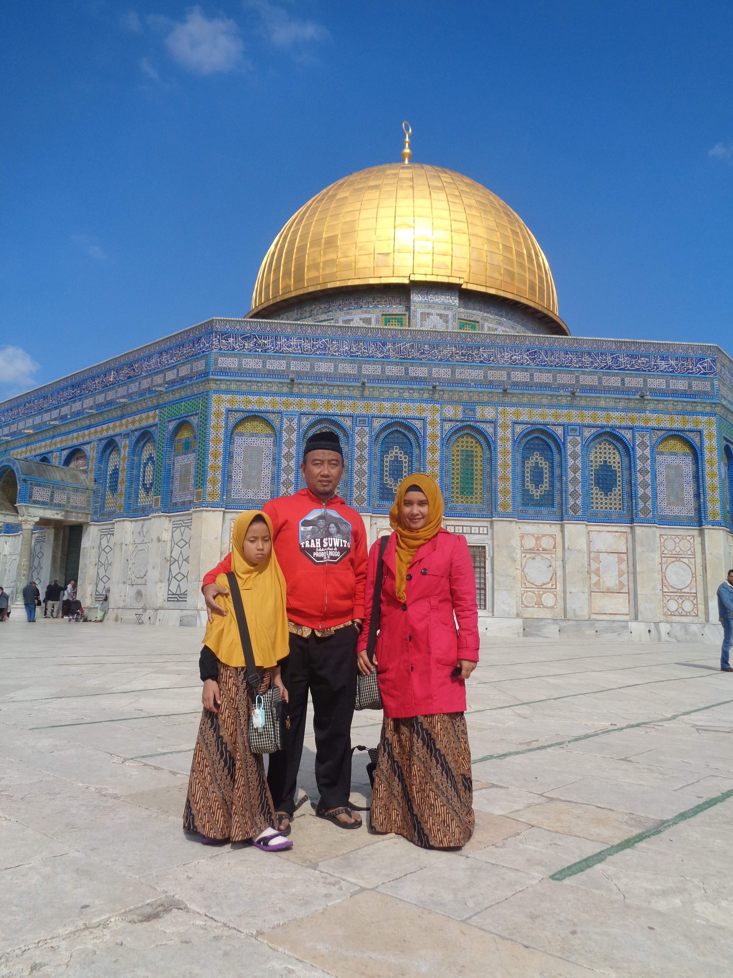
TERIMAKASIH

